Slide 1
Мастер-класс по объёмной аппликации «Тигрёнок»
1 младшая группа «неваляшки»

Slide 2
Нам понадобится:
набор цветной двусторонней бумаги
цветная распечатка для общего фона
простой карандаш
линейка
клеевой карандаш
пластмассовые декоративные глазки

Slide 3
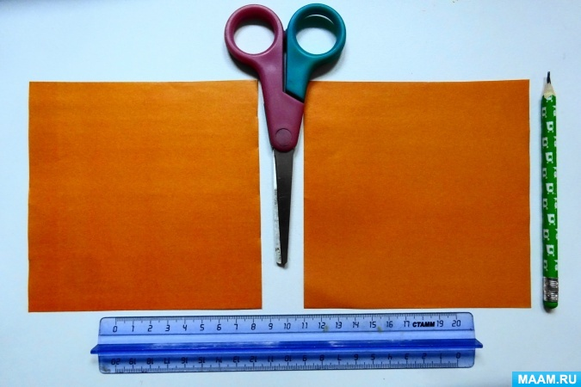
Подготовительный этап
Вырезаем из бумаги оранжевого цвета две заготовки квадратной формы 14х14 сантиметра – для моделирования туловища и головы тигрёнка.

Slide 4
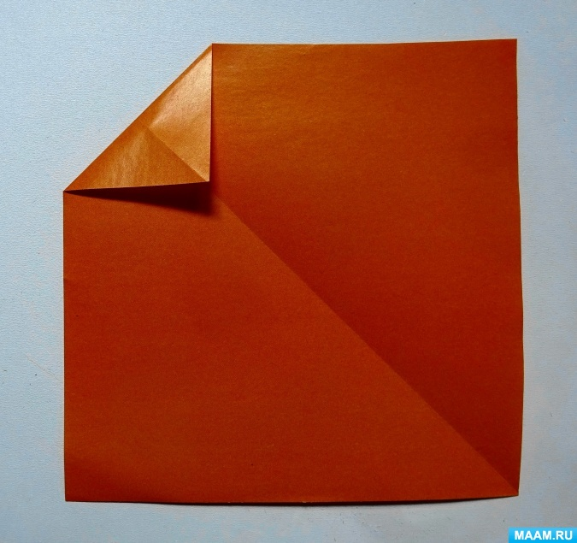
Основной этап
Складываем квадрат по диагонали. Отмеряем по верхней и левой стороне 4 сантиметра и загибаем верхний левый уголок вниз к линии сгиба.

Slide 5
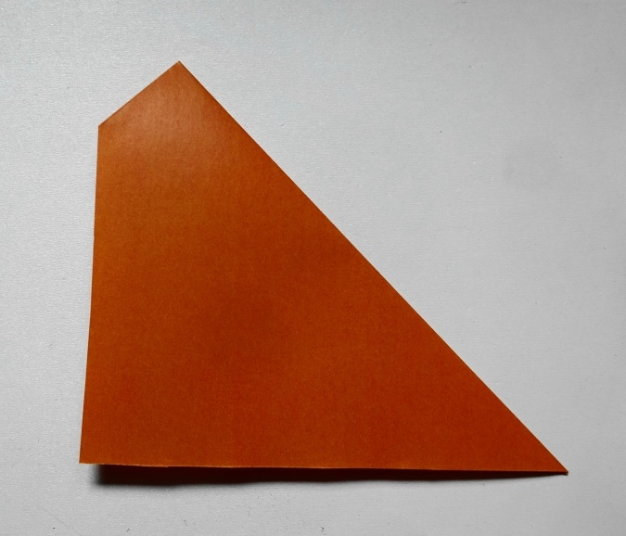
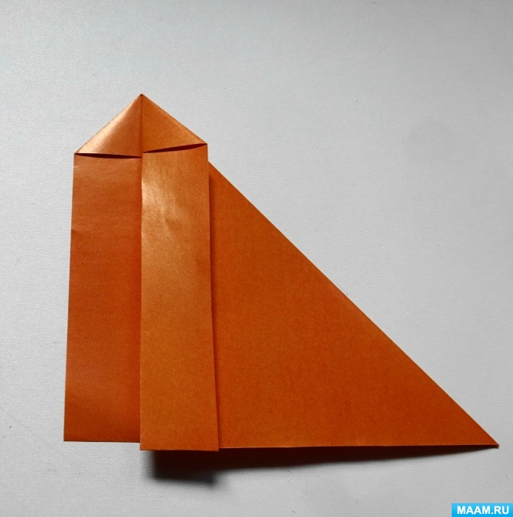
Складываем заготовку пополам так, чтобы уголок остался внутри заготовки, и откладываем верхнюю сторону в правую сторону. Получилась заготовка для туловища тигрёнка.

Slide 6
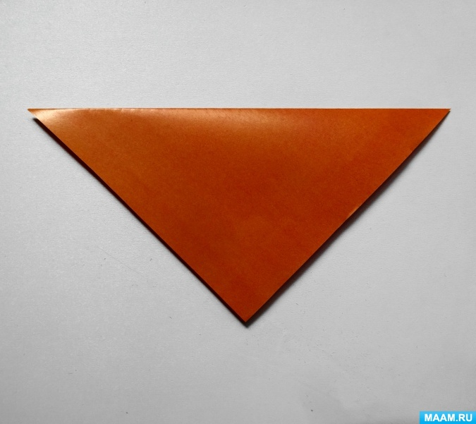
Складываем второй квадрат по диагонали и отгибаем левый и правый уголки вниз, выравнивая их в середине заготовки.

Slide 7
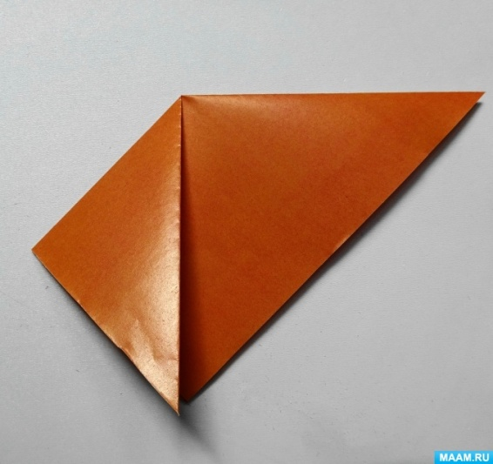
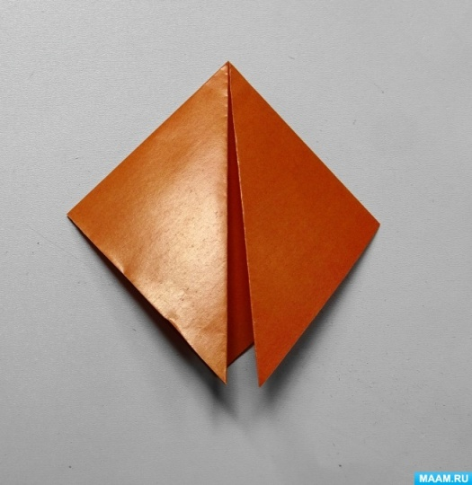
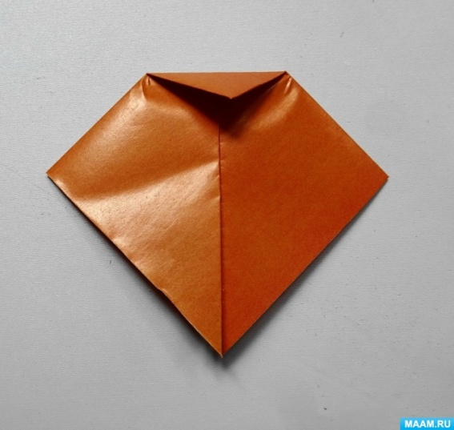
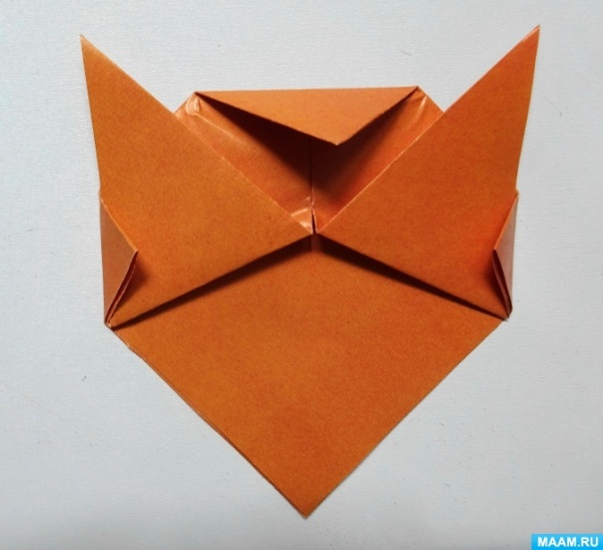
Верхний уголок заготовки опускаем вниз, нижние правый и левый уголки складываем вверх, боковые уголки складываем к поднятым вверх уголкам, а нижний уголок заготовки поднимаем вверх.

Slide 8
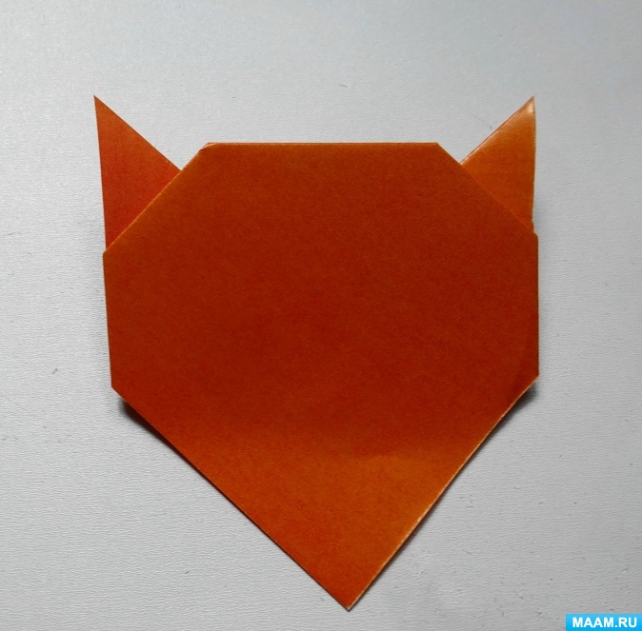
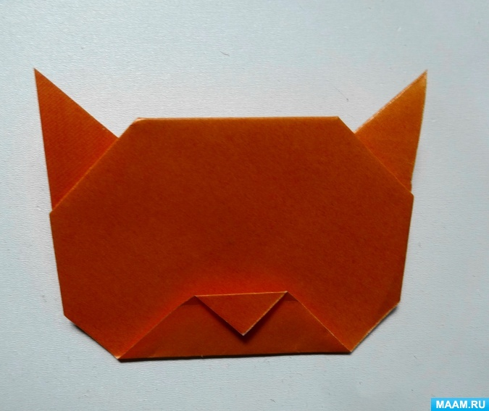
Переворачиваем заготовку обратной стороной, поднимаем вверх нижний уголок и опускаем часть уголка обратно вниз. Заготовка для головы тигрёнка – готова!

Slide 9
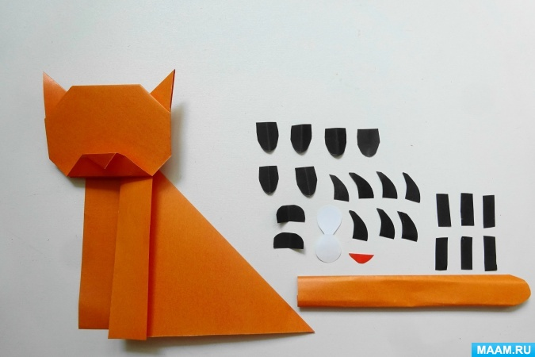
Из бумаги чёрного цвета вырезаем мелкие детали - заготовки для дополнения изображения тигра, наклеиваем их на заготовки туловища и головы.

Slide 10
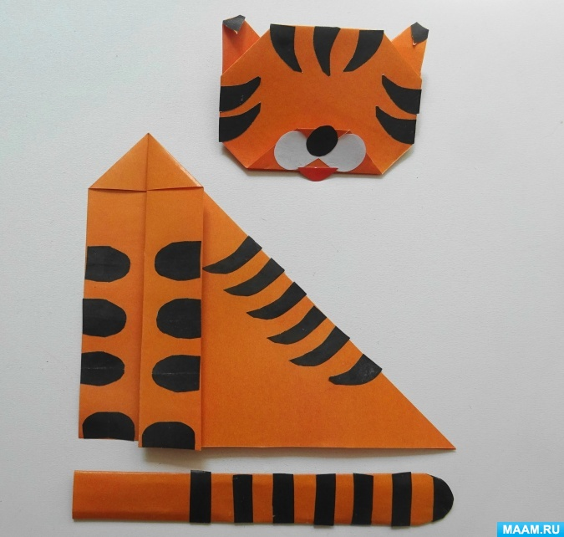

Slide 11
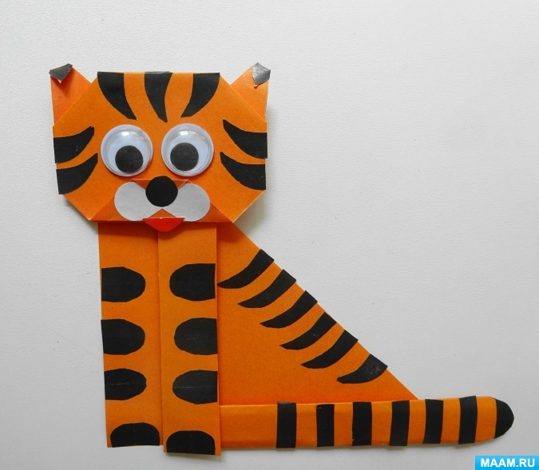

Slide 12
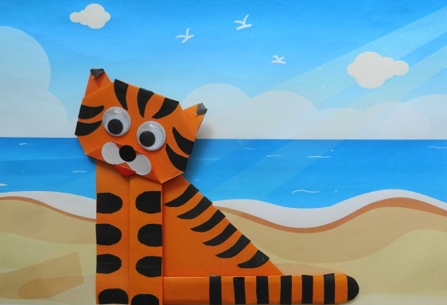
заключительный этап
Переносим изображение тигрёнка на основной фон. Для создания объёмного изображения смазываем клеем обратные стороны заготовок туловища и головы не полностью.

Slide 13
Спасибо за внимание!

